Slide 1
PROTITELESA

Slide 2
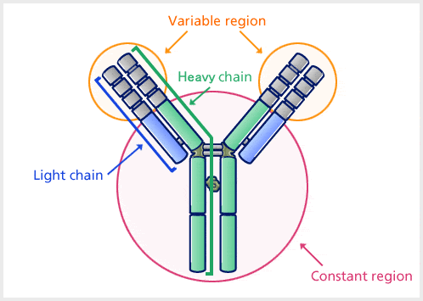
PROTITELESA ali IMUNOGLOBULINI Ig
Protitelesa so beljakovinske molekule, ki jih imenujemo imunoglobulini. Tvorijo jih limfociti B. Nekateri limfociti B se spremenijo v celice tako imenovane PLAZMATKE, ki izdelujejo protitelesa.

Slide 3
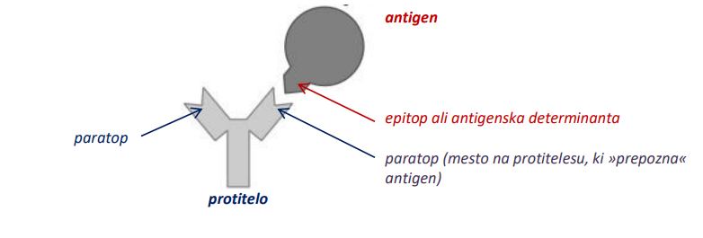
Protitelo se veže z antigenom. Tako antigene onesposobijo ali pa sprožijo različne mehanizme, ki antigene odstranijo iz organizma.

Slide 4
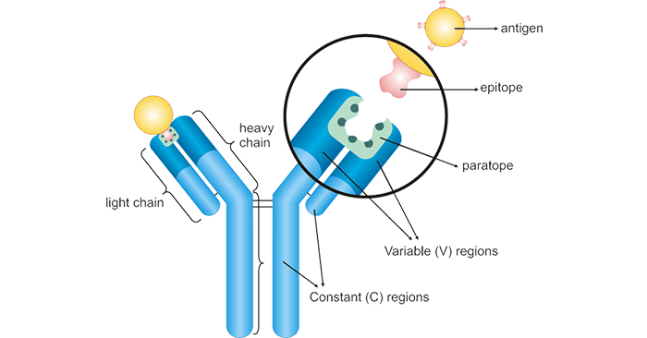
Na molekuli antigena je posebno mesto - epitop ali antigenska determinanta, ki se poveže s posebnim delom na protitelesu – paratop ali vezišče za antigen. Antigenska determinanta se veže z veziščem kot "ključ in ključavnica".

Slide 5
Reakcije med antigeni in protitelesi
Vsako reakcijo skicirajte. Pomagajte si z učbenikom, Prostori za stran 106 do 108 ali spletom.

Slide 6
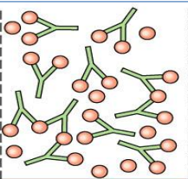
Precipitacija
Je reakcija, v kateri protitelesa reagirajo s topnimi antigeni in pri tem nastanejo večji, netopni kompleksi (nastane usedlina).
Protitelesa - precipitini
Topna molekula

Slide 7
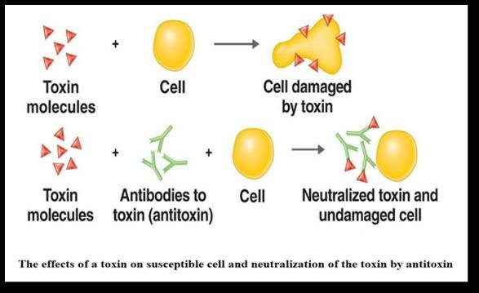
Nevtralizacija toksina
Je reakcija, pri kateri protitelesa nevtralizirajo Delovanje toksinov (strupov) in tako preprečijo bolezenske pojave, ki so posledica delovanja toksinov.
Celice toksina
Celica
Uničena celica
Celice toksina
Protitelesa-antitoksin
Celica
Nevtralizacija toksina in nepoškodovana celica

Slide 8
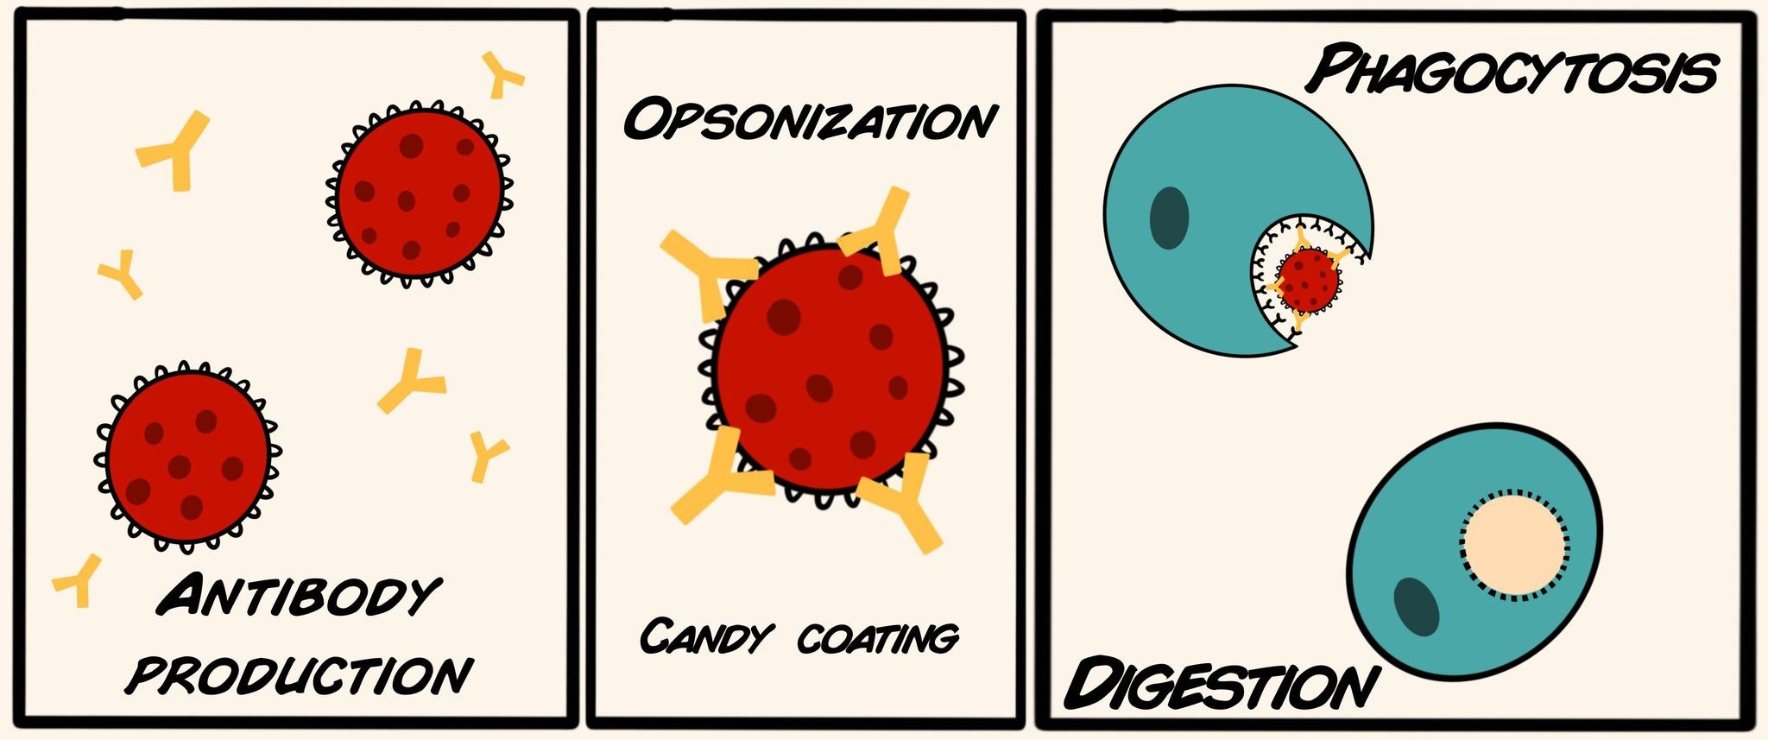
Opsonizacija
https://www.youtube.com/watch?v=oIZwbfvMY5Q
Protitelesa prekrijejo površino antigena, da ga fagociti lažje požrejo in razgradijo.
Fagocitoza
Opsonizacija
Proizvodnja protiteles
Protitelo - opsonin
Prebava

Slide 9

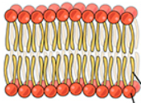
Liza
Protitelesa razgradijo (lizirajo) antigene.
Liza celice
Protitelo (lizin) se veže na površino MO
Vezava komplementa
Številne zaporedne reakcije

Slide 10
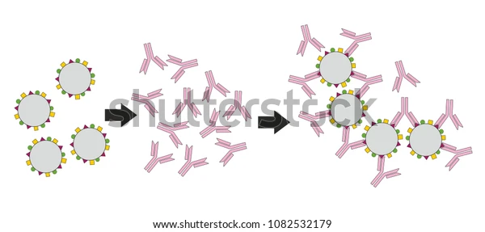
Aglutinacija
Protitelesa se vežejo na antigene in jih zlepijo v zrnca.
https://www.youtube.com/watch?v=9n8csriq6e8

Slide 11
Imobilizacija
Protitelo - imobilizin
Protitelesa delujejo na gibljive bakterije, da postanejo negibljive in propadejo.
Flagel
Bakterija

Slide 12
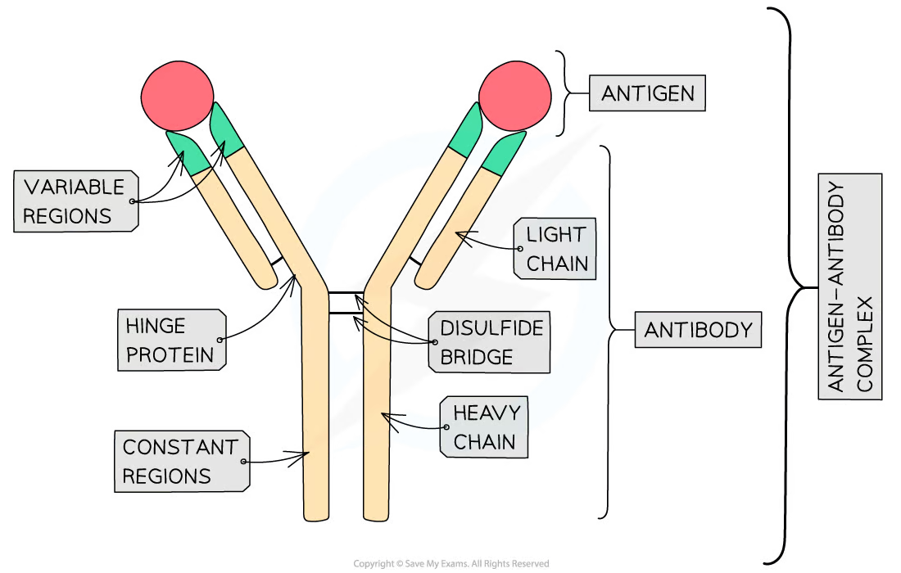
Zgradba protiteles:
Vsa protitelesa imajo enako osnovno zgradbo.
Zgrajena so iz 4 podenot, od katerih sta dve lahki in dve težki podenoti (verigi).
Težki verigi sta približno 2X daljši in zato 2X težji.
Podenote so sestavljene iz aminokislin.
Na sredini verige je gibljivo mesto - tu so podenote povezane med seboj z disulfidnimi vezmi ali disulfidnimi mostički ( -S-S-).
Na koncih obeh podenot je vezišče za antigen, ki se imenuje paratop.
Vezišče za antigen je variabilna regija = se spreminja, pri vsakem protitelesu je drugačna.
Po tem delu se protitelesa med seboj razlikujejo.

Slide 13

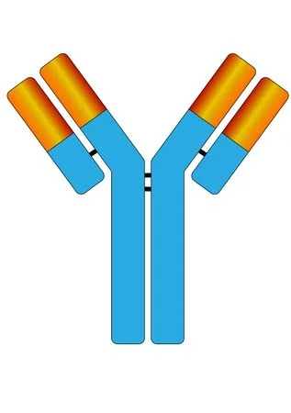
Na sliki označi dele protitelesa!
lahka veriga
težka veriga
konstantni del protitelesa
variabilni del protitelesa
paratop
disulfidne vezi

Slide 14
Razredi (skupine) protiteles
Človeške imunoglobuline razvrstimo v 5 razredov. Razlikujejo se po kemični zgradbi težke verige in po bioloških lastnostih. Ko vdre antigen v telo sproži nastanek vseh petih razredov protiteles, ki pa imajo različno (vsak svojo) funkcijo.

Slide 15
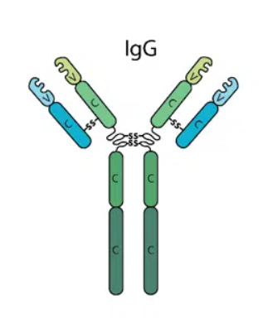
Imunoglobulini G = IgG
Teh je največ (70% vseh protiteles), najdemo jih povsod po telesu. So učinkovita obramba pred virusi, bakterijami in toksini. Protitelesa IgG prekrijejo mikrobe, ki tako postanejo lahek plen fagocitov.

Slide 16
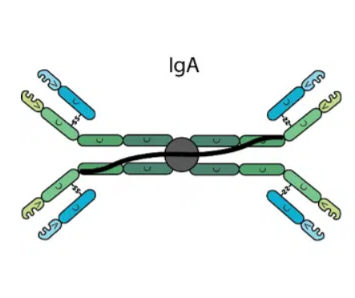
Imunoglobulini A = IgA
So glavni imunoglobulini v različnih izločkih – na primer nosni izločki, slina, solze, materino mleko, na sluznicah sečil in spolovil. So zaščitni dejavnik pri vdoru mikrobov skozi sluznico, otežijo vdor antigenov skozi sluznice.

Slide 17
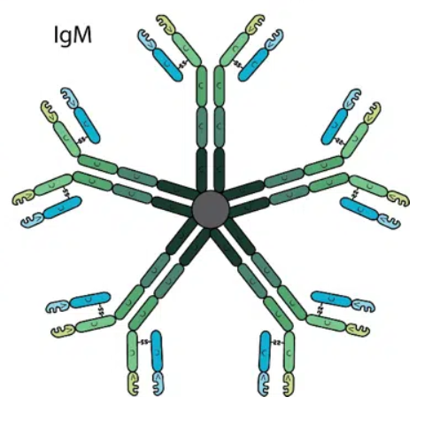
Imunoglobulini M = IgM
So zelo velike molekule. Zaradi svoje mase se nahajajo izključno v ožilju, ne morejo difundirati v tkivni prostor. IgM so prva protitelesa, ki se pojavijo v telesu po vdoru antigena.

Slide 18
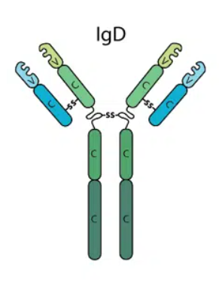
Imunoglobulini D = IgD
V krvni plazmi jih je zelo malo. Veliko jih je na površini limfocitov B, kjer delujejo kot vezišče za antigen (so sestavni del receptorja za antigen), ne delujejo kot protitelesa.

Slide 19
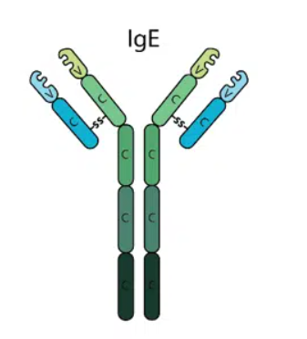
Imunoglobulini E = IgE
Povečano količino teh najdemo pri bolnikih, ki trpijo za alergijami, kot sta na primer seneni nahod in astma. Prav tako se njihovo število poveča pri okužbah s parazitskimi živalmi.
https://www.youtube.com/watch?v=6A9JFaeU7Io

